Slide 1
Министерство общего и профессионального образования Свердловской области Управление образования Ирбитского муниципального образования МОУ ДО «Детский экологический центр»
Определение соответствия параметров
микроклимата кабинетов СанПиН
Автор:
Дубских Марина Алексеевна,
ученица 9 класса
МОУ «Дубская СОШ»

Slide 2
ЦЕЛЬ ИССЛЕДОВАНИЯ: Определить соответствия параметров микроклимата кабинетов СанПиНу
Задачи:
Изучить санитарно - гигиенические требования к учебным кабинетам, подобрать и изучить методику, необходимую для оценки санитарно-гигиенического состояния помещения.
Организовать опытно-экспериментальное исследование основных параметров микроклимата кабинетов.
Проанализировать полученные данные, сделать вывод о соответствии параметров микроклимата кабинетов СанПиНу

Slide 3
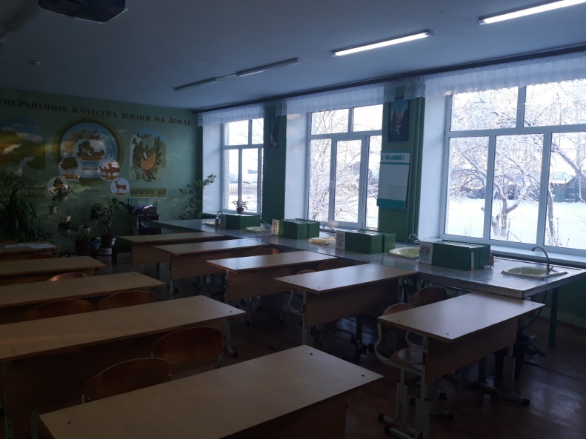
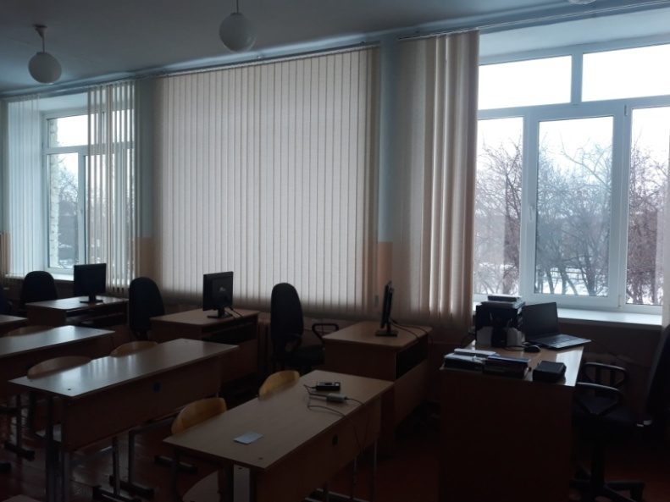
Объект исследования:
микроклимат кабинетов химии и информатики
Предмет исследования:
Определение соответствия параметров микроклимата кабинетов химии и информатики СанПиНу

Slide 4
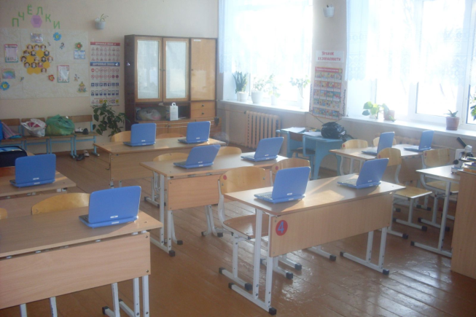
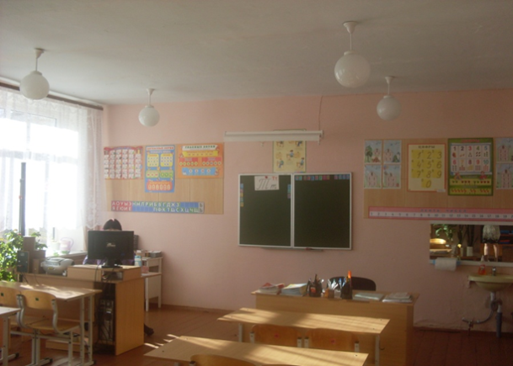
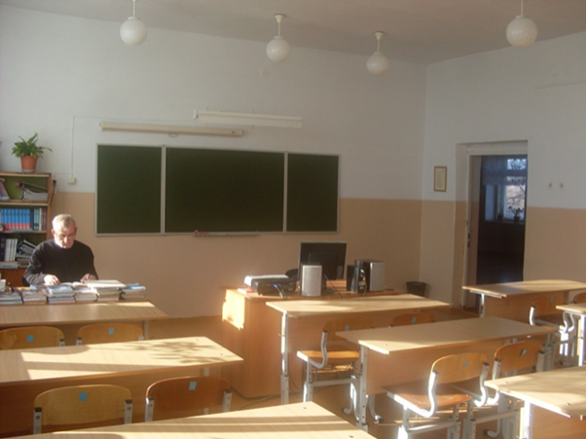

Slide 5
Схема исследования
Обоснование актуальности выбранной темы
Постановка цели и конкретных задач исследования
Определение объекта и предмета исследования
Разработка методов и методик исследования
Описание процесса исследования
Получение и оценка результатов исследования, их обсуждение
Формулирование выводов и подведение итогов исследования

Slide 6
Этапы исследования
Подготовительный этап (ноябрь 2019год) |  | Основной этап (декабрь 2019год) |  | Заключительный этап (январь 2020год)
1 Выбор темы, постановка целей и задач исследования; 2. Изучение информационных источников; 3. Определение методов и методик исследования. |  | Сбор данных и обработка материалов исследования; Сравнительный анализ, систематизация и обобщение результатов эксперимента; Составление рекомендаций |  | 1. Оформление работы и составление выводов.
Методы исследования
Поисковый | Справочно-информационный Описание ➢ Наблюдение ➢ Фотографирование | Анализ Обобщение

Slide 7
Если микроклимат учебных кабинетов не соответствует требованиям СанПиН, то самочувствие и работоспособность учащихся снижаются.
Гипотеза

Slide 8
Результаты наших исследований

Slide 9
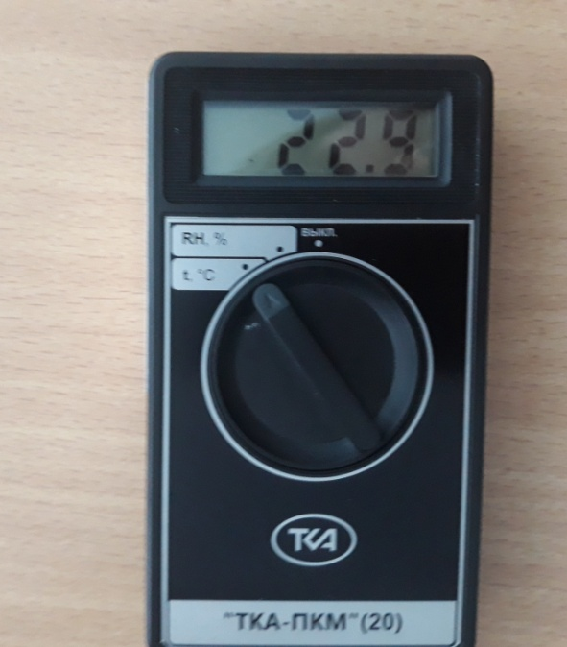
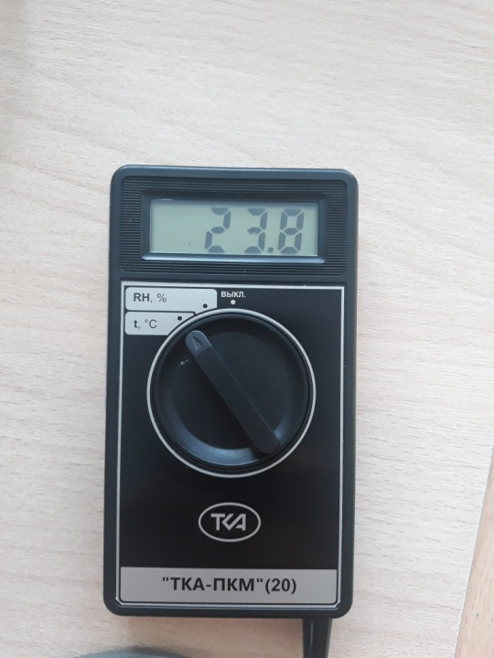
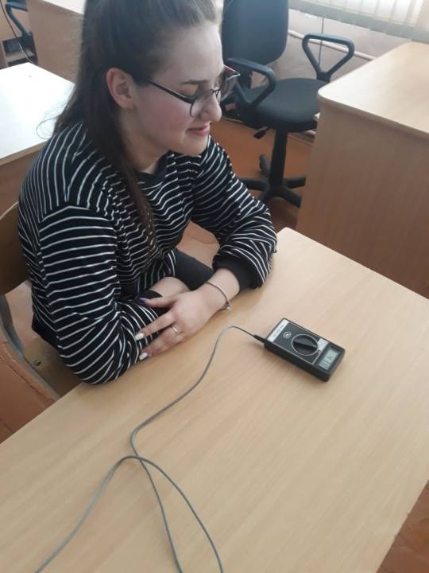
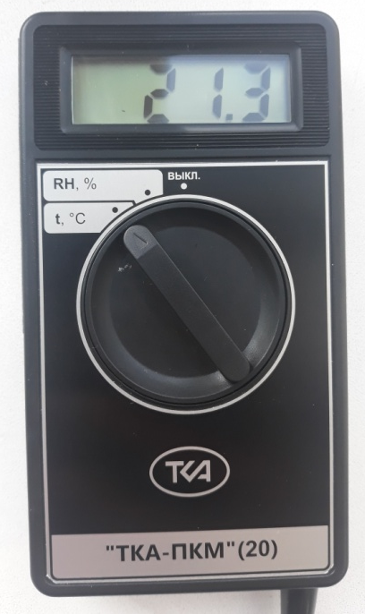
Определение температуры
воздуха кабинетов

Slide 10
Определение температуры
воздуха кабинетов
 | Гигиенич норма | 25 ноября | 26 ноября | 27 ноября | 28 ноября | 29 ноября | ср. температура
кабинет химии | 18–24 °C | 23⁰С | 23⁰С | 25⁰С | 26⁰С | 23,8⁰С | 24,5⁰ С
кабинет информатики | 18–24 °C | 19⁰ С | 20⁰ С | 20⁰ С | 21⁰ С | 21,3⁰ С | 20⁰ С
Вывод: температура в исследуемых кабинетах соответствовала нормам, в кабинете химии чуть превышая их

Slide 11
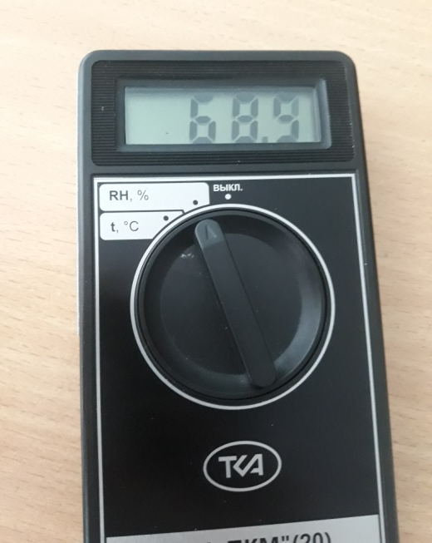
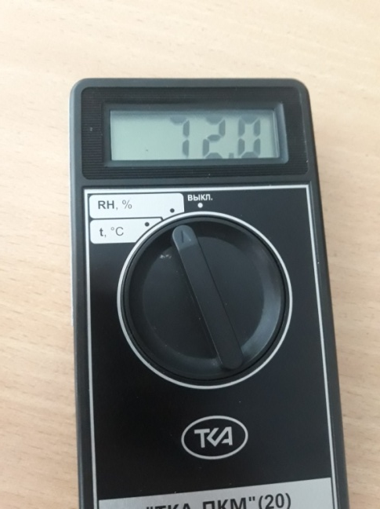
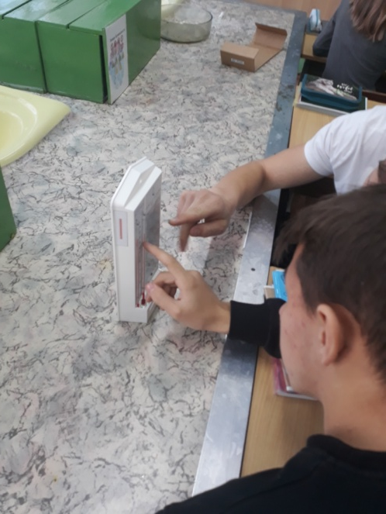
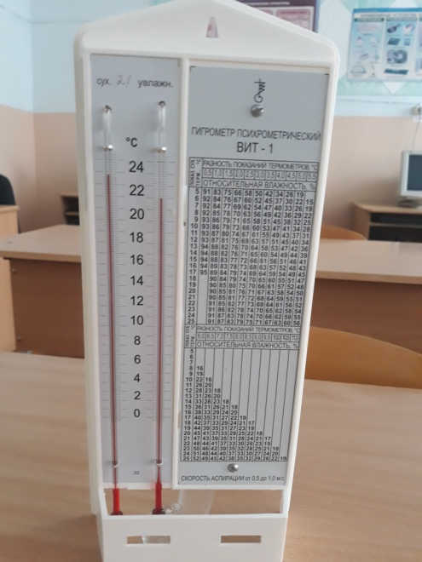
Определение влажности
воздуха кабинетов
Кабинет
химии
Кабинет
информатики

Slide 12
Определение влажности
воздуха кабинетов
 | Гигиеичнорма | 25 ноября | 26 ноября | 27 ноября | 28 ноября | 29 ноября | ср. влажность
кабинет химии | 40-60 % | 75% | 68% | 78% | 85% | 72% | 77%
кабинет информатики | 40–60 % | 54% | 56% | 52% | 60% | 58% | 56%
Вывод: Относительная влажность воздуха не превышала допустимые показатели в кабинете информатики, но и не была высокой, в кабинете химии влажность превышала гигиенические нормы.

Slide 13
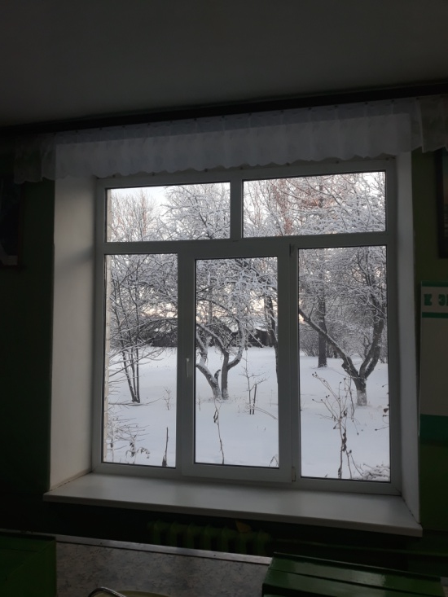
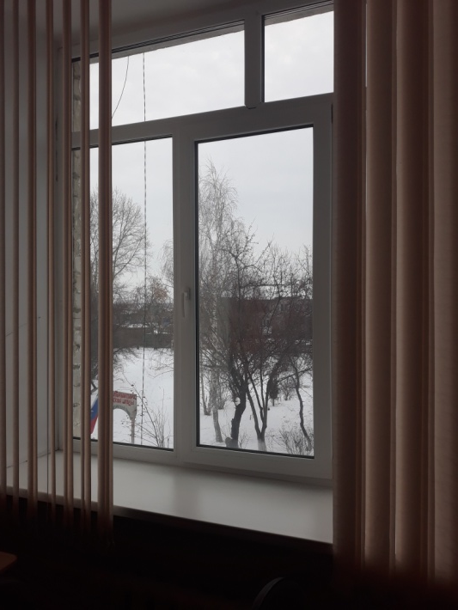
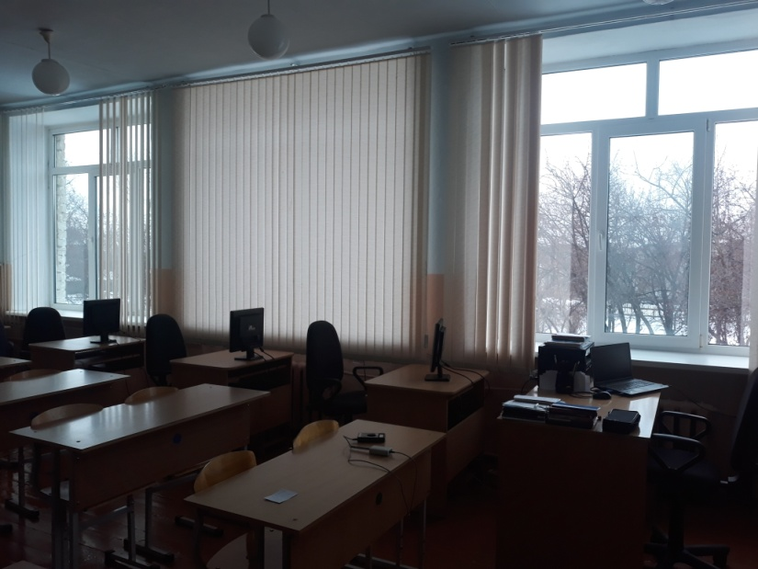
Изучение вентиляционного режима

Slide 14
коэффициент аэрации (проветриваемости). КА = П : п/п где КА – коэффициент аэрации, П–площадь всех вентиляционных отверстий, п/п – площадь пола. Коэффициент аэрации для учебного помещения должен быть не менее 1/50 площади пола, при условии, что учитываемые отверстия должны открываться не реже, чем один раз в час на 10–15 минут. КА = П : п/п
Изучение вентиляционного режима

Slide 15
Изучение вентиляционного режима
 | экологическая норма | КА = П : п/п = | Площадь одной форточки | Количество форточек | Общая площадь форточек | Результат
кабинет химии | 1/50 | 0,03 | 1,2 | 2 | 2,4 | соответствует
кабинет информатики | 1/50 | 0,04 | 1,2 | 2 | 2,4 | соответствует
Вывод: Кабинеты проветриваются систематически и коэффициент аэрации в кабинете химии составляет 0,03, в кабинете информатики 0,04, что соответствует санитарно-гигиеническим нормам.

Slide 16
Выводы
В ходе работы мы изучили санитарно - гигиенические требования к учебным кабинетам, изучили методику, необходимую для оценки санитарно-гигиенического состояния помещения.
Организовали опытно-экспериментальное исследование основных параметров микроклимата кабинетов.
Проанализировали полученные данные, мы пришли к выводу, что кабинеты химии и информатики соответствуют нормам СанПиН по следующим параметрам: коэффициент аэрации в кабинете химии составляет 0,03, в кабинете информатики 0,04, что соответствует санитарно-гигиеническим нормам, температура в кабинете информатики соответствовала нормам, но в кабинете химии незначительно превышая их, относительная влажность воздуха не превышала допустимые показатели в кабинете информатики, в кабинете химии влажность превышала гигиенические нормы, т.к. температура воздуха превышала нормы СаНПин.

Slide 17
Заключение
Подводя итоги проделанной работы, мы считаем, что достигли поставленной цели и выполнили задачи, определенные темой и целью проекта, наша гипотеза подтвердилась: мы доказали, что микроклимат школьных кабинетов соответствует требованиям СанПиН, и самочувствие и работоспособность учащихся не снижается.
Исследуя данную проблему, я углубила знания о влиянии температуры, влажности на состояние школьников.
В процессе проведения работы мы узнали, что существуют определённые санитарно – гигиенические нормы, предъявляемые к учебным кабинетам.
Чтобы снизить отрицательные параметры на здоровье учащихся, советуем соблюдать режим проветривания кабинета с целью сохранения благоприятного микроклимата.
Работа нами не закончена. Мы планируем определить влияние освещенности, озеленение, оборудование кабинетов и размещение школьной мебели.

Slide 18
Спасибо за внимание!

